Slide 1

CNN Tabanlı Müzik Türü Sınıflandırması
Literatür Taraması ve Stratejik Proje Yol Haritası
Tolga Direk – 032190054
Alper Can Özer – 032190152
Enes Emre Turan - 032390083

Slide 2



Giriş ve Projenin Amacı
MIR ve Otomatik Kategorizasyon
Dijital müzik kütüphanelerinin devasa boyutlara ulaşması, akıllı filtreleme sistemlerini zorunlu hale getirmiştir. Geleneksel "hand-crafted" özelliklerin kısıtlarını aşmak hedeflenmektedir.
Temel Motivasyon: Konvolüsyonel Sinir Ağları (CNN) kullanarak müziğin karmaşık akustik yapısını uçtan uca modellemek ve literatürdeki en iyi uygulamaları sentezlemek.

Slide 3
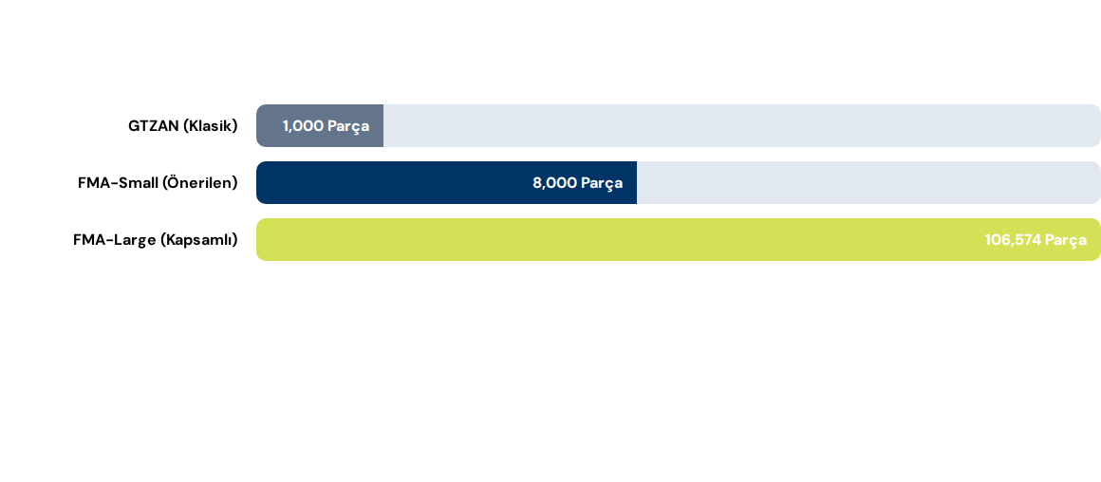
Veri Seti: GTZAN'dan FMA'ya Geçiş
FMA veri seti, ISMIR 2017'de tanıtılmış olup, milyonlarca parametreli ağların "aşırı uyum" (overfitting) sorununu çözmek için stratejik bir tercihtir.

Slide 4
Güvenilir Test: Veri Sızıntısını Önleme
Parça Seviyesinde Bölme (Track-level Split): Şarkı kesitlere bölünmeden önce %60 Eğitim, %20 Doğrulama ve %20 Test olarak ayrılmalıdır.
Orta Kısımları Seçme: Silla ve ekibinin araştırmasına göre, şarkıların giriş ve bitiş kısımları ağın kafasını karıştırdığı için sadece orta kısımlar işlenmelidir.
Sızıntısız Metodoloji: Kesitler rastgele dağıtılırsa ağ şarkının "türünü" değil, "arka plan gürültüsünü" ezberler.
Scaler Disiplini: Ölçekleyiciler (min-max/standard) sadece eğitim verisi üzerinde eğitilerek test setine sızma engellenmelidir.

Slide 5
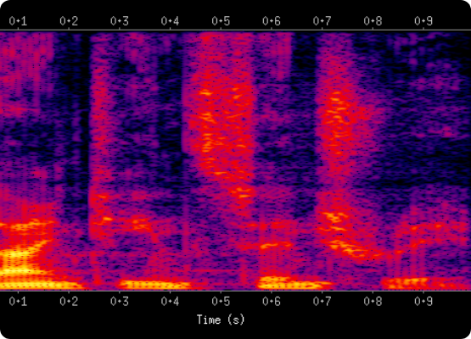

Akustik Özellik: Mel-Spektrogram
Mel ölçeği, insan kulağının frekans algısını matematiksel olarak simüle eder. CNN modelleri için en ideal girdi formudur.
•
Mel-Spektrogram Başarısı: %89.30
•
MFCC Başarısı: %76.40

Slide 6






Özellik Füzyonu ve FDA Yaklaşımı
Erken Füzyon
Geç Füzyon
FDA ve AFD
Mel ve MFCC giriş seviyesinde birleştiğinde modelin uzaysal algısı bozulur ve başarı oranı %28'e düşer.
Birden fazla özellik kullanılacaksa, bunlar ağın çıkış katmanlarında (Late Fusion) birleştirilmelidir.
Ses sinyallerini sürekli pürüzsüz fonksiyonlar olarak ele alan Fonksiyonel Veri Analizi, yüksek potansiyel taşır.

Slide 7

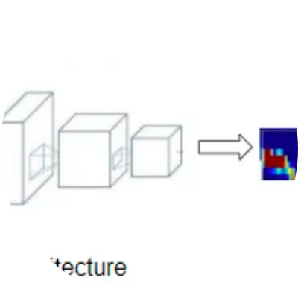
Uçtan Uca Öğrenme: 1D CNN
Ham Sinyal İşleme
Dieleman ve Schrauwen tarafından temelleri atılan bu yaklaşım, sese hiçbir Fourier dönüşümü uygulamadan ham dalga formunu doğrudan işler.
Gammatone Filtreleri: Allamy ve Koerich (2021), insan iç kulağını taklit eden filtrelerle %80.93 başarıya ulaşmıştır.

Slide 8
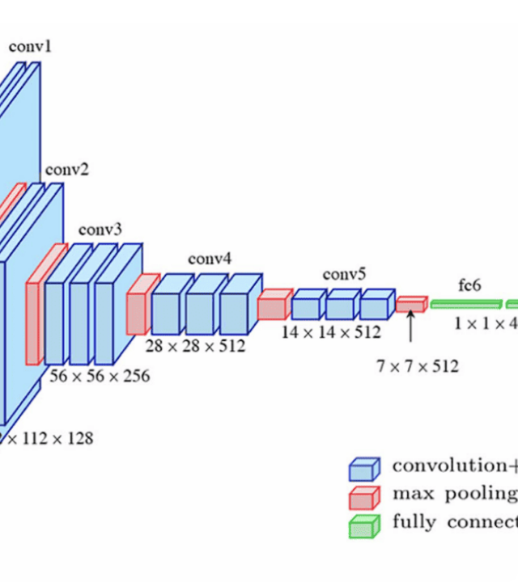
2D CNN ve Transfer Öğrenme
Google VGGish Mimarisi
UC Berkeley araştırmacıları, Google'ın devasa Audioset veri tabanında eğitilmiş VGGish modelini Transfer Öğrenme ile FMA-Small'a uygulamıştır.
Bu yöntem, önceden öğrenilmiş görsel-akustik paternleri kullanarak temel modellerin başarısını net %7.75 oranında artırmaktadır.

Slide 9






Zamansal Dinamikler: CRNN Yapısı
CNN Kolu
RNN / Bi-GRU
Hibrit Başarı
Spektrogram üzerinden müzikal tınıyı ve anlık frekans detaylarını analiz eder.
Müziğin ritmini, zamansal akışını ve şarkı yapısını kavramak için kullanılır.
CNN + Bi-GRU yapısı, hem geçmişi hem geleceği analiz ederek %89.30 doğruluğa ulaşır.

Slide 10
Yeni Nesil: AST ve Paralel Ağlar
Transformer Mekanizmaları
96.07%
Zhang ve Li (2025), Paralel CNN kollarını Capuchin Arama Algoritması ile optimize ederek zirveye ulaşmıştır.
Rekor Doğruluk (2025)
Audio Spectrogram Transformer (AST): Dil modellerindeki 'Attention' mekanizmasını müzik verisine uygulayarak tüm standart CNN'leri geride bırakmaktadır.

Slide 11
Proje Nihai Stratejisi
Veri Yönetimi
Özellik Temsili
Mimari İnşa
Gelecek Vizyonu
FMA-Small (8 tür), Track-level bölme, 3sn kesitler.
Grayscale Mel-spektrogram, Late Fusion stratejisi.
VGGish tabanlı Transfer Learning + Bi-GRU (CRNN).
Hibrit AST ve CNN-TE bloklarının entegrasyonu.

Slide 12

Teşekkürler
CNN Tabanlı Müzik Türü Sınıflandırma Projesi
Proje Dokümantasyonu ve İletişim

